Slide 1


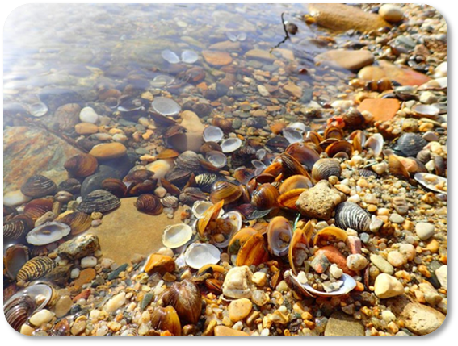
Taux d’immobilisation du seston par les bivalves d’eau douce
Projet de fin d’études
Année 2016/2017
Baptiste Thévenet
Tuteur : Karl Matthias Wantzen

Slide 2
SOMMAIRE
Les bivalves en France
Taux de filtration
Capacités de filtration
Impacts sur les milieux aquatiques
Conclusion

Slide 3
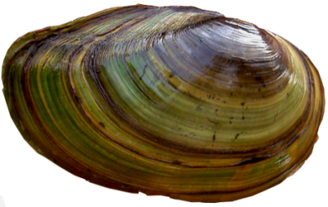
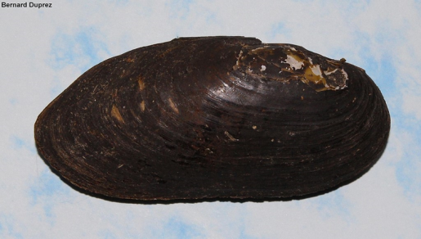
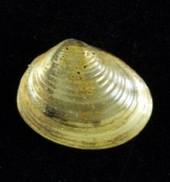
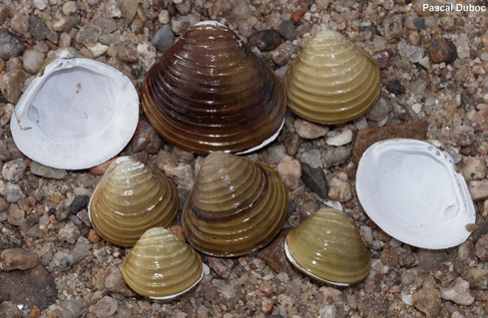
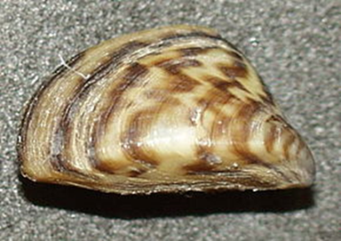
Les bivalves en France
Une trentaine d’espèces
Cinq familles : Sphaeriidae, Unionidae, Margaritiferidae, Dreissenidae, Corbiculidae

Slide 4
taux de filtration
Forte variabilité entre les études.
Plusieurs méthodes de mesure.
Fonction des conditions environnementales.
Deux espèces avec des taux supérieurs : Dreissena polymorpha et Corbicula fluminea.
Facteur 2 à 10 fois supérieur, taux estimés 1 à plusieurs L/h/g de poids sec.

Slide 5
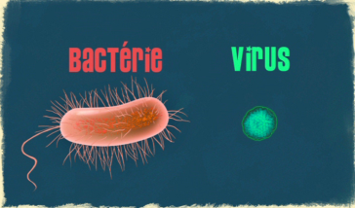
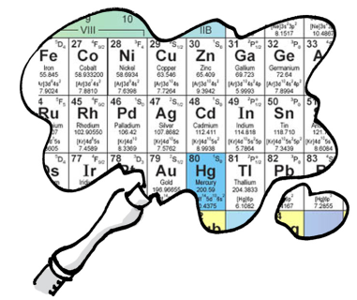
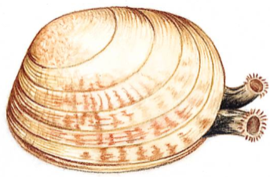
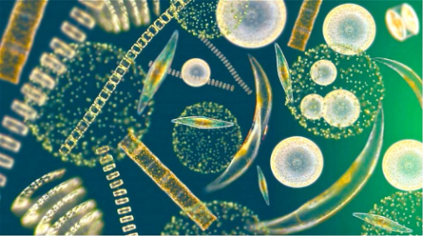
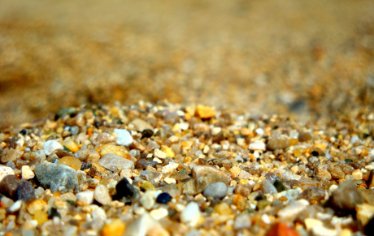
Capacités de filtration
Métaux
D. polymorpha et C. fluminea sont les plus polyvalentes
Phytoplanctons
Particules inorganiques

Slide 6
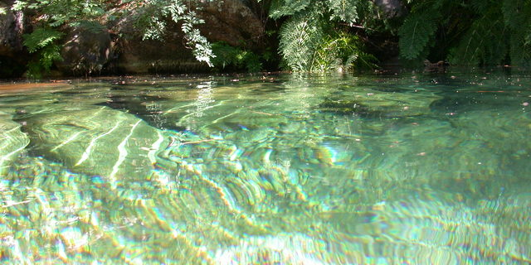
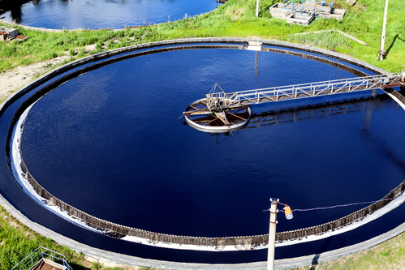
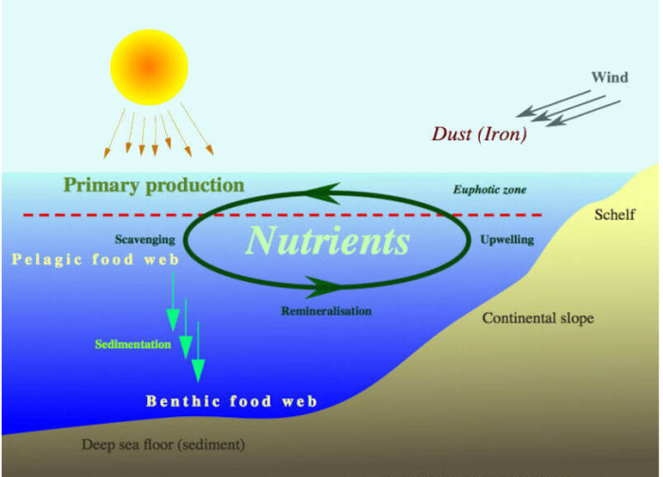
Impacts sur les milieux aquatiques
Clarification de l’eau
Epuration de l’eau
Impact sur les sédiments et le cycle des nutriments

Slide 7
conclusion
Un impact conséquent des bivalves sur le seston.
Un impact bien plus fort des espèces invasives.
Des effets directs visibles…
…et indirects difficiles à prévoir.
Quelles conséquences sur les autres organismes aquatiques ?

